Slide 1
Introducción a la programación en C++

Slide 2
Tipos de lenguajes de programación
1) Lenguaje máquina: Es el “lenguaje natural” de una computadora. Por lo general, los lenguajes máquina consisten en cadenas de números (que finalmente se reducen a 1s y 0s) que instruyen a las computadoras para realizar sus operaciones más elementales, una a la vez. Dichos lenguajes son difíciles de comprender para los humanos

Slide 3
2) Lenguajes ensambladores: Los programas traductores conocidos como ensambladores se desarrollaron para convertir los primeros programas en lenguaje ensamblador a lenguaje de máquina. En este punto la programación se volvió más rápida y menos tediosa. Las computadoras se popularizaron con la llegada de estos lenguajes pero se requerían muchas instrucciones para realizar las tareas más simples.

Slide 4
3) Lenguajes de alto nivel: Surgen para agilizar el proceso de programación donde podían escribirse instrucciones individuales para realizar tareas importantes. Los programas traductores, denominados compiladores, convierten programas en lenguaje de alto nivel a lenguaje de máquina.
C, C++ y Java son algunos de los lenguajes de programación de alto nivel más ampliamente utilizados.

Slide 5
C++ es una extensión del lenguaje C, pero la principal ventaja es que C++ nos permite trabajar con el paradigma de programación orientado a objetos.
Los objetos son en esencia componentes reutilizables de software, que modelan elementos del mundo real

Slide 6
Programa No. 1
Imprimir una cadena en la pantalla “Hola mundo”

Slide 7
Programa No. 2
Suma de dos números enteros.
*Cómo leer datos del teclado
*Cómo declarar variables enteras.
*Cuando se declara una variable lo que en verdad hace la computadora es reservarle un espacio de memoria y almacenar ahí lo que el programador establezca.

Slide 8
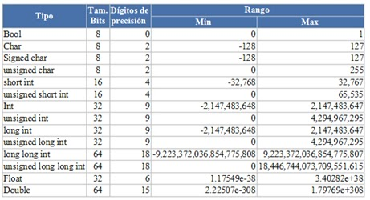
Tipos de datos en C++

Slide 9
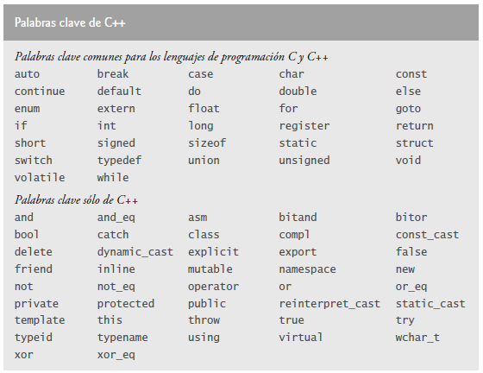
Palabras reservadas de C++

Slide 10
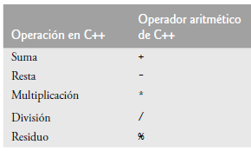
Aritmética
*La división de enteros (es decir, donde tanto el numerador como el denominador son enteros) produce un cociente
entero; por ejemplo, la expresión 7 / 4 da como resultado 1
cualquier parte fraccionaria en una división de enteros se descarta
El operador módulo, %, produce el residuo después de la división entera. El operador módulo sólo se puede utilizar con operandos enteros. La expresión x % y produce el residuo después de que x se divide entre y. Por lo tanto, 7 % 4 produce 3, y 17 % 5 produce 2.

Slide 11
C++ aplica los operadores en expresiones aritméticas en una secuencia precisa, determinada por las siguientes reglas de precedencia de operadores, que generalmente son las mismas que las que se utilizan en algebra:
1. Los operadores en las expresiones contenidas dentro de pares de paréntesis se evalúan primero. Se dice que los
paréntesis tienen el “nivel mas alto de precedencia”. En casos de paréntesis anidados o incrustados, como:
( ( a + b ) + c )
los operadores en el par mas interno de paréntesis se aplican primero.
2. Las operaciones de multiplicación, división y modulo se aplican a continuación. Si una expresión contiene
varias de esas operaciones, los operadores se aplican de izquierda a derecha. Se dice que los operadores de multiplicación, división y residuo tienen el mismo nivel de precedencia.
3. Las operaciones de suma y resta se aplican al ultimo. Si una expresión contiene varias de esas operaciones, los
Operadores

Slide 12


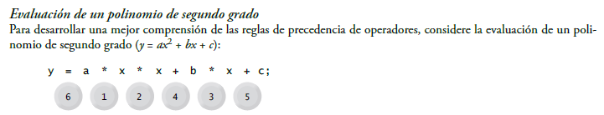
El siguiente es un ejemplo de una media ( promedio) aritmética de cinco
términos:
Los paréntesis son obligatorios, ya que la división tiene una mayor precedencia que la suma. La cantidad completa
( a + b + c + d + e ) va a dividirse entre 5. Si los paréntesis se omiten por error, obtenemos a + b + c + d + e / 5, lo cual
da como resultado:

Slide 13
Instrucciones condicionales
La instrucción if de C++ permite que un programa tome una acción
alternativa, con base en la verdad o falsedad de cierta condición.
Si se cumple la condición (es decir, si es verdadera), se ejecuta la instruccion que esta en el cuerpo de la instrucción if. Si la condición no se cumple (es falsa), el cuerpo no se ejecuta.

Slide 14
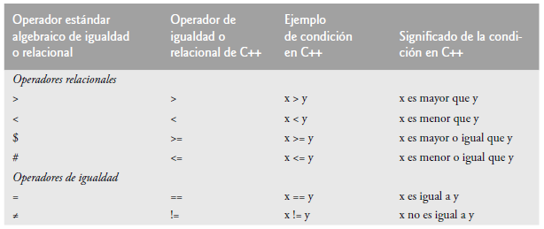
Las condiciones en las instrucciones if pueden formarse utilizando los operadores de igualdad y los operadores relacionales.
***Se producirá un error de sintaxis si cualquiera de los operadores ==, !=, >=, <= aparece con espacios entre su par de símbolos.
***Invertir el orden del par de símbolos en cualquiera de los operadores !=. >=, <= (al escribirlos como =!, =<, =< respectivamente)
es comúnmente un error de sintaxis

Slide 15
Programa No. 3
Comparación de dos números enteros

Slide 16
Error común de programación
Confundir el “ = “ de asignación
Con “ == “ de comparación

Slide 17
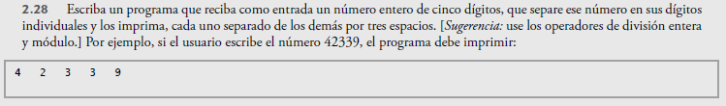
Prueba

Slide 18
Estructuras de control
A menos que se le indique lo contrario, la computadora ejecuta las
instrucciones en C++ una después de otra, en el orden en que estén escritas, es decir, en secuencia.

Slide 19
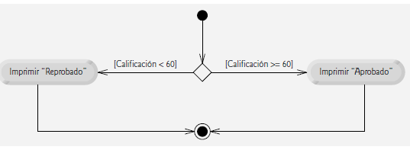

Instrucción if…..else
La instrucción if de selección simple realiza una acción indicada solamente cuando la condición es verdadera (true);
de no ser así, se evita dicha acción. La instrucción if...else de selección doble permite al programador especificar una
acción a realizar cuando la condición es verdadera, y otra distinta cuando la condición es falsa (false)
Por ejemplo, supongamos que en un programa se debe de imprimir “Aprobado” cuando se saca una calificación mayor a 60 puntos y “Reprobado” si es menor. La instrucción anterior la podemos escribir de la siguiente forma:

Slide 20
Otra forma de escribir un if…else Programa 4
El primer operando es una condición, el segundo es el valor de la expresión condicional si la condición es true, y el tercer operando es el valor de toda la expresión condicional si la condición es false.

Slide 21
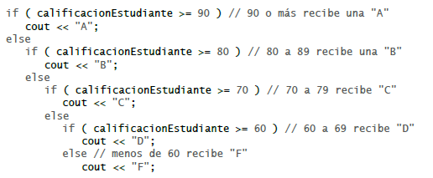
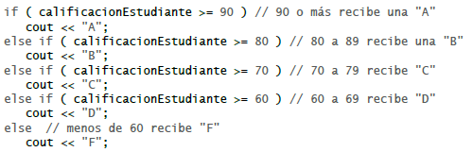
Intrucciones if…else anidadas
//Una instrucción if…else anidada puede ejecutarse con mucha más rapidez que una serie de instrucciones if de selección
simple, debido a la posibilidad de salir antes de tiempo, una vez que se cumple una de las condiciones.\\
Las instrucciones if...else anidadas pueden evaluar varios casos, al colocar instrucciones de seleccion if...else
dentro de otras instrucciones if...else
Por ejemplo, supongamos que ahora se debe imprimir un mensaje para cada caso diferente de calificaciones, si son mayores o iguales a 90 se imprime “A”, “B” para las calificaciones en el rango de 80 a 89, “C” para las calificaciones en el rango de 70 a 79, ”D” para las calificaciones en el rango de 60 a 69 y ”F” para todas las demás

Slide 22

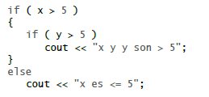
Problema del else suelto
El compilador de C++ siempre asocia un else con el if que le precede inmediatamente,
Para evitarlo basta con poner el else después de las llaves del if con el que se relaciona
Las llaves ({}) indican al compilador que la segunda instrucción if se encuentra en el cuerpo del primer if, y que el else está asociado con el primer if.

Slide 23
Instrucción de repetición while
Una instrucción de repetición (también llamada instrucción de ciclo, o un ciclo) permite al programador especificar que un programa debe repetir una acción mientras cierta condición sea verdadera, su fin llegará cuando se convierta en falsa.
Ejemplo: Considere un programa que nos diga cuál es la primer potencia de 3 mayor a 100
Programa No. 5
Primer potencia de 3 mayor a 100

Slide 24

****Si no se proporciona, en el cuerpo de una instrucción while, una acción que ocasione que en algún momento la condición del while se torne falsa, por lo general se producirá un error lógico conocido como ciclo infinito, en el que el ciclo nunca terminará.****
//Para analizar

Slide 25
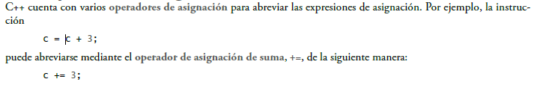
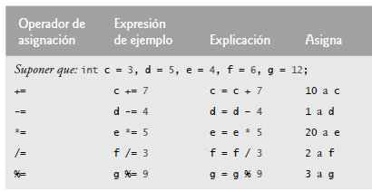
Operadores de asginación
Funciona para cualquier operación
Cuando queremos sumar o restar en uno alguna variable podemos usar:
x++ o x-- //según sea el caso
Es igual a decir:
x = x + 1; o x += 1;
x = x -1; o x -= 1;

Slide 26
Repetición controlada por contador for
C++ cuenta con la instrucción de repetición
for, la cual especifica los detalles de la repetición controlada por contador en una sola línea de código.
El encabezado de la instrucción for incluye la inicialización,
la condición de continuación del ciclo y el incremento.
for ( int contador = 1; contador <= 10; contador++ )
{
//cuerpo, aqui van las intrucciones que se ejecutan cuando entra
}
Progrma no. 6
Imprimir los números del 1 al 10,000 separados por una coma

Slide 27
Instrucción de repetición do…while
La instrucción do...while es similar a la instrucción while. En la instrucción while, la evaluación de la condición de continuación de ciclo ocurre al principio del ciclo, antes de ejecutar su cuerpo. La instrucción do...while evalúa la condición de continuación de ciclo después de ejecutar el cuerpo del ciclo; por lo tanto, el cuerpo del ciclo siempre se ejecutara cuando menos una vez.
Programa no. 7
Pequeño menú de opciones

Slide 28
Sentencia switch
C++ cuenta con la instrucción switch de selección múltiple para realizar distintas acciones, con base en los posibles valores de una variable o expresión.
Programa no. 8 sentencia switch, calculadora simple

Slide 29
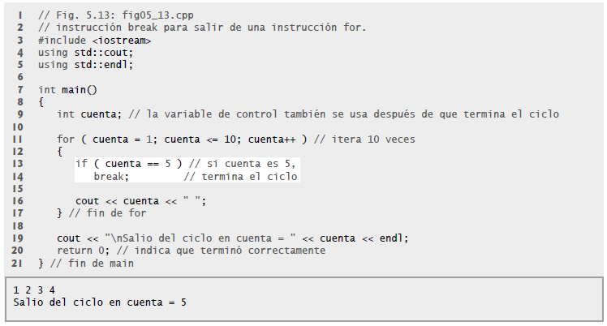
Instrucción break
Cuando la instrucción break se ejecuta en una instrucción while, for, do...while, o switch, ocasiona la salida inmediata de esa instrucción. La ejecución del programa continua con la siguiente instrucción. Los usos comunes de la instrucción break son para escapar anticipadamente de ciclo, o para omitir el resto de una instrucción switch

Slide 30
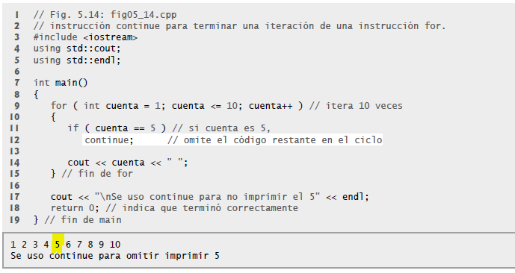
Instrucción continue
Cuando la instrucción continue se ejecuta en una instrucción while, for o do...while, omite las instrucciones restantes en el cuerpo de esa instrucción y continua con la siguiente iteración del ciclo.

Slide 31
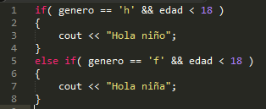
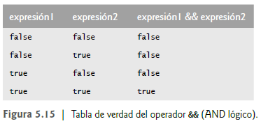
Operadores lógicos and (&&), or ( || ) y not ( ! )
AND y OR son utilizados para evaluar varias condiciones a la hora de tomar una decisión
****AND*****
Suponga que deseamos asegurar en cierto punto de una aplicación que dos condiciones sean ambas verdaderas, antes de elegir cierta ruta de ejecución. En este caso, podemos utilizar el operador && (AND lógico)

Slide 32
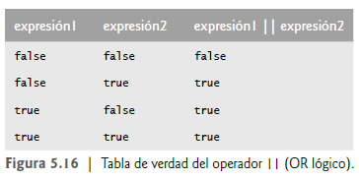

Or
Suponga que deseamos asegurar en cierto punto en un programa, que de dos condiciones, una de ellas o ambas serán true antes de elegir cierta ruta de ejecución. En este caso, utilizamos el operador ||

Slide 33
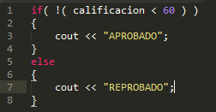
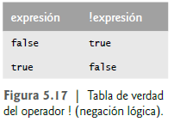
Operador lógico de negación not ( ! )
C++ cuenta con el operador ! (NOT lógico, también conocido como negación lógica) para que un programador pueda “invertir” el significado de una condición

Slide 34
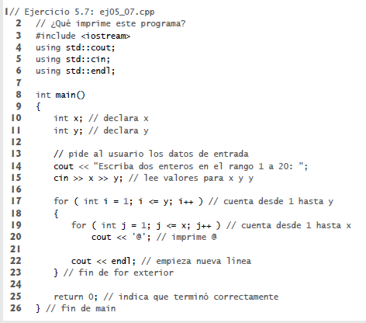
Reto: ¿Qué hace el siguiente programa?

Slide 35
Funciones
Las funciones (llamadas métodos o procedimientos en otros lenguajes de programación) permiten al programador modularizar un programa, al separar sus tareas en unidades autocontenidas. Las instrucciones en los cuerpos de las funciones se escriben solo una vez, y se pueden reutilizar desde varias ubicaciones en un programa;
Hay varias razones para modularizar un programa con funciones. Una de ellas es la metodología divide y vencerás, la cual facilita el proceso de desarrollo de programas al construirlos a partir de piezas pequeñas y simples. Otra de ellas es la reutilización de software. Una tercera motivación es la de evitar repetir código.
****Función main, parámetros, valores de retorno y void.

Slide 36
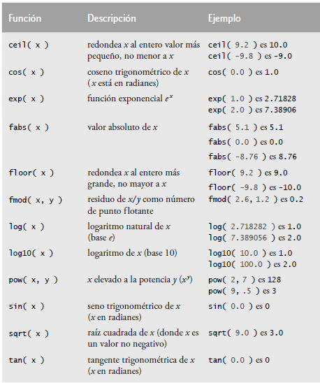
Funciones matemáticas de la librería cmath
Requiere el encabezado #include<cmath> y pone a nuestra disposición las siguientes funciones:

Slide 37
Programa no. 9
Utilizando la librería cmath haga un programa que permita elevar a la potencia indicada un número. El usuario ingresa dos números, el primero representará la base y el segundo el exponente.

Slide 38
Nuestras propias funciones
**Firma de una función **Prototipo de una función **Valores de retorno de una función **Llamamiento de una función
Programa no. 10
Nuestra primer función, hipotenusa

Slide 39
Reto, números perfectos
(Números perfectos) Se dice que un número entero es un número perfecto si la suma de sus divisores, incluyendo 1 (pero no el numero en sí), es igual al número. Por ejemplo, 6 es un número perfecto ya que 6 = 1 + 2 + 3. Escriba una función llamada perfecto que determine si el parámetro número es un número perfecto. Use esta función en un programa que determine e imprima todos los números perfectos entre 1 y 1000
278

Slide 40
Números aleatorios
Valor para la semilla : srand( time( 0 ) );
#include<cstdlib>
#include<ctime> o #include<time.h>
- Número aleatorios entre 0 y 50: num=rand()%51;
De forma general es: variable = limite_inferior + rand() % (limite_superior +1 - limite_inferior) ;
- Número aleatorios entre 0 y 50: num=rand()%51; - Número aleatorios entre 1 y 100: num=1+rand()%(101-1); - Número aleatorios entre 250 y 420: num=250+rand()%(421-250);

Slide 41
Programa no. 11 números aleatorios
Codifique un programa que genere un número aleatorio entre 1 y 1000 y le pida al usuario adivinarlo. Al final, cuando lo encuentre le debe de mostrar los intentos que le tomó

Slide 42
Reglas de alcance
La porción del programa en la que se puede utilizar un identificador se conoce como su alcance. Por ejemplo, cuando declaramos una variable local en un bloque, solo se puede referenciar en ese bloque y en los bloques anidados dentro de ese mismo bloque.
Programa no. 12, alcance, variable global

Slide 43
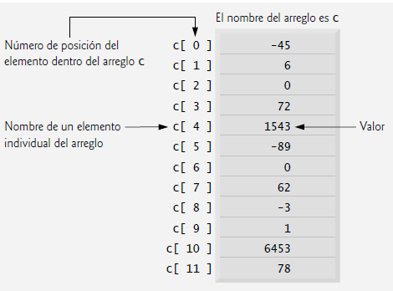
arreglos
Un arreglo es un grupo de ubicaciones de memoria consecutivas, todas ellas del mismo tipo. Para hacer referencia a una ubicación o elemento específico en el arreglo, especificamos su nombre y el número de posición del elemento específico en el arreglo conocido como índice.
El primer elemento en todo
arreglo tiene el subíndice 0 (cero) y se conoce algunas veces como el elemento cero.
Un subíndice debe ser un entero o una expresión entera
c[ a + b ] += 2;

Slide 44
Declaración y creación de arreglos (vectores)
Los objetos arreglo ocupan espacio en memoria. Para especificar el tipo de los elementos y el número de elementos requerido por un arreglo, use una declaración de la forma:
tipo nombreArreglo[ tamañoArreglo ];
int b[ 100 ]; // b es un arreglo de 100 enteros
char x[ 27 ]; // x es un arreglo de 27 enteros
Programa no.13
Declaración y llenado de un arreglo

Slide 45
Programa no. 14 paso de un arreglo a una función como parámetro ordenamiento de los elementos de un arreglo 306

Slide 46
